Slide 1
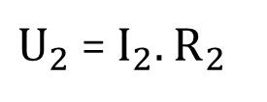
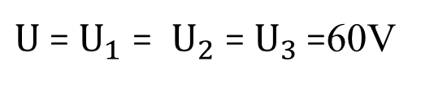
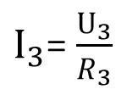
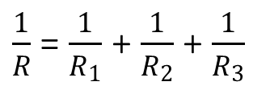
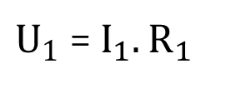
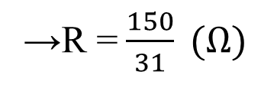
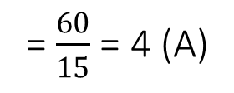
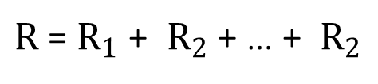
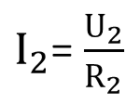
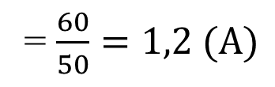
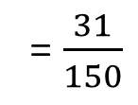
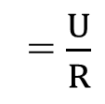
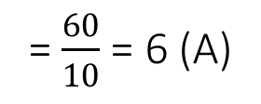
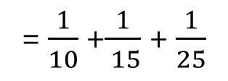
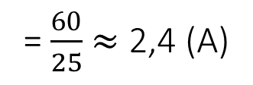
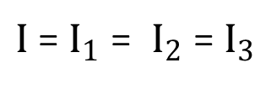
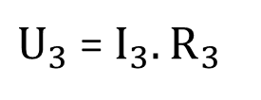
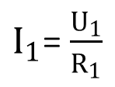
KIỂM TRA BÀI CŨ
ĐỀ BÀI:
Cho mạch điện gồm: R₁ = 10Ω , R₂= 15Ω và R₃ = 25Ω. Hiệu điện thế hai đầu mạch điện U=60V.
a/ Tính cường độ dòng điện trong mạch.
b/ Tìm hiệu điện thế qua mỗi điện điện trở
ĐỀ 1: 3 ĐIỆN TRỞ MẮC NỐI TIẾP
ĐỀ 2: 3 ĐIỆN TRỞ MẮC SONG SONG
${R \text{=} R}_{1}$ + $R_{2}$ + … + $R_{2}$
$\frac{1}{R}$ = $\frac{1}{R_{1}}$ + $\frac{1}{R_{2}}$ + $\frac{1}{R_{3}}$
= $\frac{1}{10}$ +$\frac{1}{ 15}$ + $\frac{1}{25}$
= $\frac{31}{150}$
= 10 + 15 + 25 = 50 (Ω)
→R = $\frac{150}{31} (Ω)$
${I \text{= }I}_{1}$ = $I_{2}$ = $I_{3}$
= $\frac{U}{R}$
= $\frac{60}{50}=1,2 (A)$
${U \text{= }U}_{1}$ = $U_{2}$ = $U_{3 }$=60V
$U_{1}$ =${ I}_{1}{.R}_{1}$
=1,2 . 10 =12 (V)
$I_{1}$= $\frac{U_{1}}{R_{1}}$
= $\frac{60}{10}$ = 6 (A)
$I_{2}$= $\frac{U_{2}}{R_{2}}$
= $\frac{60}{15}$ = 4 (A)
$U_{2}$ =${ I}_{2}{.R}_{2}$
=1,2 . 15 =18 (V)
$I_{3}$= $\frac{U_{3}}{R_{3}}$
= $\frac{60}{25}$ $≈$ 2,4 (A)
$U_{3}$ =${ I}_{3}{.R}_{3}$
=1,2 . 25 =30 (V)

Slide 2

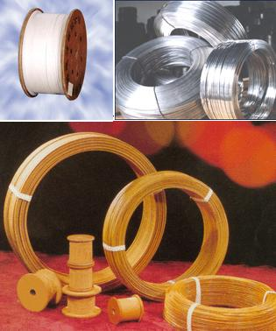

TIẾT 7
Chủ đề: điện trở dây dẫn
(tiết 1: Bài 7)

Slide 3
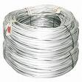
Xác định sự phụ thuộc của điện trở dây dẫn vào một trong những yếu tố khác nhau
Các cuộn dây dẫn ở hình 7.1 (SGK) có những điểm nào khác nhau?
Mô phỏng H7.1 SGK
Dây nhôm
Chiều dài dây dẫn (l)
Tiết diện của dây dẫn (S)
Chất liệu của dây dẫn
Dây hợp kim
Dây đồng

Slide 4
II. Sự phụ thuộc của điện trở vào chiều dài dây dẫn
1. Dự đoán:
C₁:
Dây dẫn dài l có điện trở R.
Dây đồng
S
l
Dây dài 2l sẽ có điện trở 2R
Dây đồng
S
2l
Dây dài 3l sẽ có điện trở 3R
S
Dây đồng
3l
→ Điện trở các dây có cùng tiết diện và được làm từ cùng vật liệu thì tỉ lệ thuận với chiều dài của mỗi dây dẫn

Slide 5
II. Sự phụ thuộc của điện trở vào chiều dài dây dẫn
1. Dự đoán:
2. Thí Nghiệm kiểm tra: Lần 1
+
-
6V
K
(1)
0,5
1
A
1,5
0
+
A
-
3
K
2
4
I₁= 1,5 A
1
5
U₁= 6 V
0
V
A
B
6
+
-

Slide 6
II. Sự phụ thuộc của điện trở vào chiều dài dây dẫn
1. Dự đoán:
2. Thí Nghiệm kiểm tra: Lần 2
+
-
6V
K
(1)
(2)
0,5
1
A
1,5
0
+
A
-
3
K
2
4
I₂= 0,75 A
1
5
U₂= 6 V
0
V
A
B
6
+
-

Slide 7
II. Sự phụ thuộc của điện trở vào chiều dài dây dẫn
1. Dự đoán:
2. Thí Nghiệm kiểm tra: Lần 3
+
-
6V
K
(1)
(2)
(3)
0,5
1
A
1,5
0
+
A
-
3
K
2
4
U₃= 6 V
I₃= 0,5 A
1
5
0
V
A
B
6
+
-

Slide 8
II. Sự phụ thuộc của điện trở vào chiều dài dây dẫn
1. Dự đoán:
Bảng 1:
2. Thí Nghiệm kiểm tra:
Lần thí nghiệm | Hiệu điện thế | Cường độ dòng điện | Điện trở dây dẫn
Dây dài l
Dây dài 2l
Dây dài 3l
U₁= 6V
I₁= 1,5A
R₁= 4Ω
U₂= 6V
I₂= 0,75A
R₂= 8 Ω
U₃= 6V
I₃= 0,5A
R₃= 12 Ω
Từ kết quả thí nghiệm, cho ta biết dự đoán đã nêu theo yêu cầu của C₁ có đúng hay không?
Đúng

Slide 9
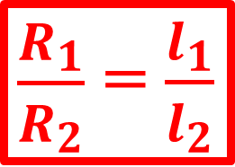
II. Sự phụ thuộc của điện trở vào chiều dài dây dẫn
1. Dự kiến cách làm:
2. Thí Nghiệm kiểm tra:
3. Kết luận:
Điện trở các dây có cùng tiết diện và được làm từ cùng vật liệu thì tỉ lệ thuận với chiều dài của mỗi dây dẫn
$\frac{R_{1}}{R_{2}}$ = $\frac{l_{1}}{l_{2}}$
Trong đó:
R₁, R₂ : Điện trở của các dây dẫn (Ω)
l₁ , l₂ : chiều dài của các dây dẫn (m)

Slide 10

III. Vận dụng
C₂: Mắc một bóng đèn vào hiệu điện thế không đổi bằng dây dẫn ngắn thì bóng đèn sáng bình thường, nhưng nếu thay bằng dây dẫn khá dài có cùng tiết diện và được làm cùng từ loại vật liệu thì đèn sáng yếu hơn. Hãy giải thích tại sao.
Trả lời
Các em xem hình minh họa (mô phỏng)
Vì:
Dây dẫn dài → điện trở của dây càng lớn
→ điện trở của mạch tăng
Mà hiệu điện thế mắc vào bóng đèn không đổi
→ cường độ dòng điện chạy qua đèn càng nhỏ
→ đèn càng sáng yếu hơn hoặc có thể không sáng.
I₁= 0,75
R₂= 8
U₂= 6
Cường độ dòng điện chạy trong mạch như thế nào?
Dây dài điện trở lớn thì điện trở mạch như thế nào?
Đèn sáng như thế nào
Mạch điện gồm bóng đèn và dây dẫn mắc nối tiếp hay song song?
Dây dài điện trở như thế nào?

Slide 11

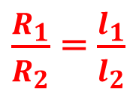
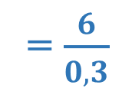
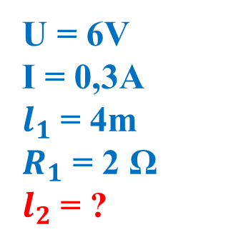
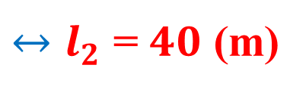
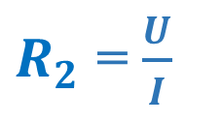
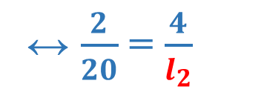
III. Vận dụng
C₃: Khi đặt HĐT 6V vào hai đầu một cuộn dây dẫn thì dòng điện chạy qua nó có cường độ 0,3A. Tính chiều dài của dây dẫn dùng để cuốn cuộn dây này, biết rằng dây dẫn loại này nếu dài 4 m thì có điện trở là 2Ω .
Tóm tắt:
Giải:
U = 6V
I = 0,3A
$l_{1}$ = 4m
$R_{1}$ = 2 Ω
$l_{2}$ = ?
Điện trở của dây dẫn:
$R_{2}$ = $\frac{U}{I}$
= $\frac{6}{0,3}$
= 20 (Ω)
Vì cùng loại dây, chiều dài khác nhau nên ta có:
$\frac{R_{1}}{R_{2}}$ = $\frac{l_{1}}{l_{2}}$
↔ $\frac{2}{20}$ = $\frac{4}{l_{2}}$
${↔l}_{2}$ = $40$ (m)
I₁= 0,75
R₂= 8
Vậy chiều dài của dây dẫn là: $l_{2}$ = 40m
U₂= 6

Slide 12
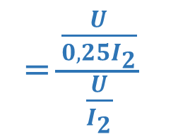
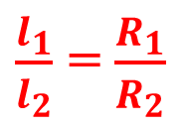
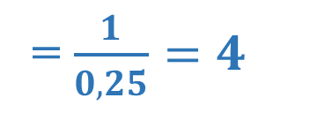

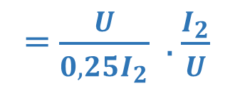
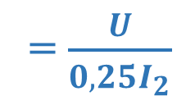

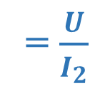
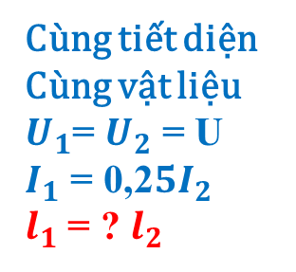
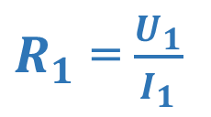
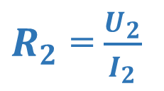
III. Vận dụng
C₄: Hai đoạn dây dẫn có cùng tiết diện và làm cùng loại vật liệu, có chiều dài l₁ và l₂ . Lần lượt đặt cùng HĐT vào hai đầu mỗi đoạn dây này thì dòng điện chạy qua chúng có cường độ dòng điện tương ứng là I₁ và I₂ . Biết I₁=0,25.I₂. Hỏi l₁ dài gấp bao nhiêu lần l₂ ?
Tóm tắt:
Giải:
Cùng tiết diện
Cùng vật liệu
$U_{1}$= $U_{2}$ = U
$I_{1}$ = 0,2$5I_{2}$
$l_{1}$ = ? $l_{2}$
$R_{1}$ = $\frac{U_{1}}{I_{1}}$
= $\frac{U}{0,25I_{2}}$
$R_{2}$ = $\frac{U_{2}}{I_{2}}$
= $\frac{U}{I_{2}}$
Vì cùng tiết diện, cùng vật liệu chiều dài khác nhau nên ta có:
= $\frac{\frac{U}{0,25I_{2}}}{\frac{U}{I_{2}}}$
$\frac{l_{1}}{l_{2}}$ = $\frac{R_{1}}{R_{2}}$
= $\frac{U}{0,25I_{2}} .\frac{I_{2}}{U}$
= $\frac{1}{0,25}=4$
→ $l_{1}$ = 4$l_{2}$
I₁= 0,75
R₂= 8
U₂= 6
Vậy ${\text{l}\text{1} \text{d}\text{à}\text{i} \text{g}\text{ấ}\text{p} \text{g}\text{ấ}\text{p} \text{4 }\text{l}\text{ầ}\text{n} \text{l}\text{2}}_{}$

Slide 13
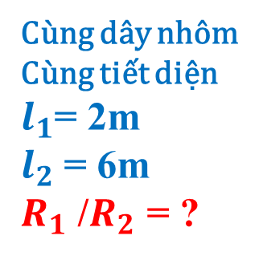

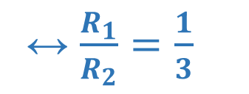

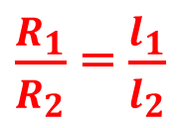
BÀI TẬP SBT
7.1: Hai dây dẫn bằng nhôm có cùng tiết diện, một dây dài 2m có điện trở R₁ và dây kia dài 6m có điện trở R₂. Tính tỉ số R₁/R₂
Tóm tắt:
Giải:
Cùng dây nhôm
Cùng tiết diện
$l_{1}$= 2m
$l_{2}$ = 6m
$R_{1}$ /$R_{2}$ = ?
Vì cùng dây nhôm, cùng tiết diện và chiều dài khác nhau nên ta có:
$\frac{R_{1}}{R_{2}}$ = $\frac{l_{1}}{l_{2}}$
↔ $\frac{R_{1}}{R_{2}}$ = $\frac{2}{6}$
↔ $\frac{R_{1}}{R_{2}}=\frac{1}{3}$
U₂= 6
I₁= 0,75
Vậy tỉ số $\frac{R_{1}}{R_{2}}=\frac{1}{3}$
R₂= 8

Slide 14

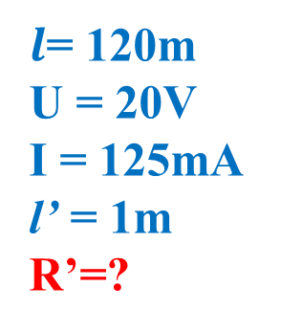
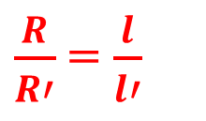

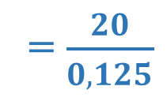
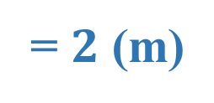

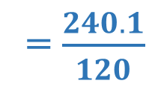
BÀI TẬP SBT
7.2: Một dây dẫn dài 120m được dùng để quấn thành một cuộn dây. Khi đặt hiệu điện thế 30V vào hai đầu cuộn dây này thì cường độ dòng điện chạy qua nó là 125mA
a) Tính điện trở cuộn dây
b) Mỗi đoạn dài 1m của dây dẫn này có điện trở là bao nhiêu?
Tóm tắt:
Giải:
$l$= 120m
U = 20V
I = 125mA
l’ = 1m
R’=?
a/ Điện trở của cuộn dây dẫn:
R = $\frac{U}{I}$
= $\frac{20}{0,125}$
= $240$ (Ω)
b/ điện trở của dây dẫn có chiều dài 1m:
→R’ = $\frac{R. l′}{l}$
$\frac{R}{R′}$= $\frac{l}{l′}$
= $\frac{240. 1}{120}$
= $2$ (m)
R₂= 8
U₂= 6
I₁= 0,75

Slide 15

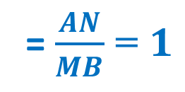
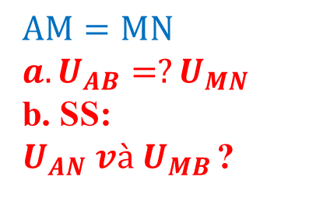
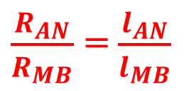
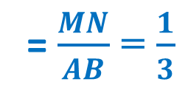
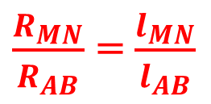
BÀI TẬP SBT
7.3: Hình 7.1 biểu diễn một đoạn dây dẫn AB đồng chất, tiết diện đều, hai điểm M và N chia dây dẫn AB thành ba đoạn dài bằng nhau: AM = MN = NB. Cho dòng điện cường độ I chạy qua dây dẫn này.
a) Hãy cho biết hiệu điện thế U_{AB} bằng bao nhiêu lần hiệu điện thế U_{MN}.
b) Hãy so sánh hiệu điện thế U_{AN} và U_{MB}
Tóm tắt:
Giải:
$$AM=MN$$
$${a. U}_{AB}=?U_{MN }$$
b. SS:
$U_{AN} và U_{MB }$?
a/ Vì điện trở tỷ lệ với chiều dài sợi dây nên ta có:
$\frac{R_{MN}}{R_{AB}}$ = $\frac{l_{MN}}{l_{AB}}$
= $\frac{MN}{AB}$ = $\frac{1}{3}$
→ R_{AB} = 3.R_{MN}
→ U_{AB} = I.R_{AB}
= I.R_{MN}.3 = 3.U_{MN}
$\frac{R_{AN}}{R_{MB}}$ = $\frac{l_{AN}}{l_{MB}}$
= $\frac{AN}{MB}$ = $1$
R₂= 8
b/
→ R_{AN} = R_{MB}
→ U_{AN} = I.R_{AN}
= I.R_{MB} = U_{MB}
Vậy: U_{AN} = U_{MB}

Slide 16
BÀI TẬP SBT
7.4: Một dây đồng dài l₁ = 10m có điện trở R₁ và một dây dẫn bằng nhôm dài l₂ = 5m có điện trở R₂. Câu trả lời nào dưới đây là đúng khi so sánh R₁ với R₂?
A. R₁ = R₂
B. R₁ < 2R₂
C. R₁ > 2R₂
D. không đủ điều kiện để so sánh R₁ và R₂
R₂= 8

Slide 17
BÀI TẬP SBT
7.5: Điện trở của dây dẫn không phụ thuộc vào yếu tố nào dưới đây?
A.Vật liệu làm dây dẫn
B. Khối lượng của dây dẫn
C. Chiều dài dây dẫn
D. Tiết diện của dây dẫn
R₂= 8

Slide 18
BÀI TẬP SBT
7.6: Để tìm hiểu sự phụ thuộc của điện trở dây dẫn vào chiều dài dây dẫn, cần phải xác định và so sánh điện trở các dây dẫn có những đặc điểm nào ?
A. Các dây dẫn này phải có cùng tiết diện, được làm từ cùng một vật liệu, nhưng có chiều dài khác nhau.
B. Các dây dẫn phải có cùng chiều dài, được làm từ cùng một vật liệu, nhưng có tiết diện khác nhau.
C. Các dây dẫn phải có cùng chiều dài, cùng tiết diện, nhưng được làm bằng các vật liệu khác nhau
D. Các dây dẫn này phải được làm từ cùng một vật liệu, nhưng có chiều dài và tiết diện khác nhau.
R₂= 8

Slide 19





BÀI TẬP SBT
7.7: Dây tóc một bóng đèn khi chưa mắc vào mạch có điện trở là 24Ω. Mỗi đoạn dài 1cm của dây tóc có điện trở là 1,5Ω. Tính chiều dài của toàn bộ sợi dây tóc của bóng đèn này.
Tóm tắt:
Giải:
$R$= 24Ω
$l_{0}$ = 1cm
$R_{0}$ = 1,5Ω
l = ?
Chiều dài của dây tóc bóng đèn:
$\frac{R_{0}}{R}$ = $\frac{l_{0}}{l}$
→ l = $\frac{R. l_{0}}{R_{0}}$
= $\frac{24 . 1}{1,5}$
= $16$ (cm)
R₂= 8
R₂= 8

Slide 20





BÀI TẬP SBT
7.8: Đường dây dẫn của mạng điện trong một gia đình nếu nối dài liên tiếp với nhau sẽ có chiều dài tổng cộng là 500m và điện trở của mỗi đoạn có chiều dài 1m của đường dây này có điện trở trung bình là 0,02Ω. Tính điện trở tổng cộng của toàn bộ đường dây dẫn nối dài liên tiếp này.
Tóm tắt:
Giải:
$l$= 500m
$l_{0}$ = 1m
$R_{0}$ = 0,02Ω
R = ?
Điện trở của toàn bộ đường dây:
$\frac{R_{0}}{R}$ = $\frac{l_{0}}{l}$
→R = $\frac{l. R_{0}}{l_{0}}$
= $\frac{500 . 0,02}{1}$
= $10$ (Ω)
R₂= 8
R₂= 8

Slide 21




BÀI TẬP SBT
7.9: Đoạn dây dẫn nối từ cột vào một gia đình có chiều dài tổng cộng là 50m và có điện trở tổng cộng là 0,5Ω. Hỏi mỗi đoạn dài 1m của dây này có điện trở là bao nhiêu?
Tóm tắt:
Giải:
$l$= 50m
$l_{0}$ = 1m
R= 0,5Ω
$R_{0}$ = ?
Điện trở của đoạn dây 1m:
$\frac{R_{0}}{R}$ = $\frac{l_{0}}{l}$
→${ R}_{0}$ = $\frac{R. l_{0}}{l}$
= $\frac{0,5 . 1}{50}$
= 0,01 (Ω)
R₂= 8
R₂= 8

Slide 22





BÀI TẬP SBT
7.10: Người ta muốn quấn một dây dẫn điện trở quanh một lõi sứ hình trụ tròn với đường kính lõi sứ là 1,5cm. Biết 1m dây quấn có điện trở 2Ω. Hỏi cuộn này gồm bao nhiêu vòng dây nếu điện trở của cả cuộn dây là 30Ω? Biết rằng các vòng dây được cuốn sát nhau thành một lớp.
Tóm tắt:
Giải:
d=1,5cm = 1,5.10⁻²m
$l_{0}$ = 1m
$R_{0}$= 2Ω
R = 30Ω
N = ?
Chiều dài của cả cuộn dây:
$\frac{R_{0}}{R}$ = $\frac{l_{0}}{l}$
→l = $\frac{R. l_{0}}{R_{0}}$
= $\frac{30 . 1}{2}$
= $15$ (m)
Chu vi của vòng 1 quấn dây:
R₂= 8
c = 3,14 x d
= 3,14 x 1,5.10⁻²
= 0,0471m
R₂= 8
Số vòng của cuộn dây này là:
N = 15/0,0471 ≈ 318,5 (vòng)

Slide 23
BÀI TẬP SBT
7.11: Có trường hợp bếp điện sử dụng dây nung là dây mayso bị đứt, ta có thể nối chỗ dây đứt lại để tiếp tục sử dụng. Hỏi khi đó điện trở của dây nung này và cường độ dòng điện đi qua chỗ đó thay đổi như thế nào so với trước? Vì sao? Biết rằng hiệu điện thế đặt vào hai đầu dây vẫn như trước.
Trả lời
Khi ta nối chổ dây bị đứt lại để tiếp tục sử dụng
→ chiều dài l của dây sẽ giảm
→ điện trở R của dây sẽ giảm
Mà hiệu điện thế U đặt vào hai đâu dây không đổi
→ cường độ dòng điện qua dây I tăng lên so với trước.

Slide 24

HƯỚNG DẪN HỌC TẬP
Học thuộc ghi nhớ
Làm bài tập SBT
Xem trước bài 8: Sự phụ thuộc của điện trở vào tiết diện dây dẫn

